Slide 1
Üniversite Yaşamına Giriş
Zaman Yönetimi
Dr. Betül Düşünceli

Slide 2
Zaman
Zaman insanın duyu organları ile algılayamadığı; fiziksel, felsefi, psikolojik ve sosyolojik boyutları olan bir olgu ver gerçektir.
Bir işin, bir oluşun içinde geçtiği, geçeceği veya geçmekte olduğu süredir.
Zaman hem iyi bir öğreticidir hem de iyileştirici bir özelliği vardır.
«Zamana değer verirsen o da sana değer verir.»

Slide 3
Zamanı kontrol etmek
Akreple yelkovanın akışını kontrol etmek mümkün değildir ancak kişi kendi yaşamını kontrol edebilir.
Her şeyin planladığımız gibi olmasını beklemek
Her şeyi akışına bırakmak

Slide 4
Zaman Yönetimi
Zaman yönetimi, hedeflere ve amaçlara ulaşmada önemli bir kaynak olan zamanı verimli kullanma çabasıdır.
Zaman yönetimi bir bireyin hayattan aldığı zevki etkileyen ve yaşam kalitesini değiştiren bir kavramdır.
Zamanı yönetmek bir sonuç değil, bir süreçtir. Bu süreç öğrenilebilir.

Slide 5
Zaman yönetimi birbirini takip eden beş adımlık bir süreçten oluşur.
Zamanı Algıla
Zorlukları Bil
Kendini Tanı
Zaman Tuzaklarını Fark et
Teknikleri Uygula

Slide 6
Zamanı yönetebilen kişilerin şu özellikleri de gelişir:
Yeniliğe açık olma,
İç disipline sahip olma,
Planlı yaşama,
Zamanı daha verimli kullanma adına bilgileri arttırma,
Gündelik işlerin yarattığı stresten korunma ve kurtulma yollarını araştırma ve öğrenme.

Slide 7
Zamanı yönetmenin anahtarları
Davranış
Duygular
Tutumlar
İnançlar
Programlama

Slide 8
BİR UYGULAMA
Cümleleri sırasıyla tamamlamaya çalışın. Üçüncü cümleyi tamamladığınızda birinci cümleye geri gidin. Bunu zamanınız elverdiğince tekrarlayın. Kolay yapabilmeye başladığınızda mümkün olduğunca sık yapın.
1. Tam şimdi dikkat ediyorum ki...
(Örn; bir kişi, ses, renk, koku, doku vb.)
2. Tam şimdi düşünüyorum ki….
(Örn; bir fikir, bir yargı vb.)
3. Tam şimdi hissediyorum ki…
(Örn; bir duygu- tek bir sözcük)

Slide 9
Nasıl hissettiğinizin ne düşündüğünüzden etkilendiğini ve ne düşündüğünüzün neye dikkat ettiğinize bağlı olduğunu görebilirsiniz.
Neye dikkat edeceğinizi odaklanma yeri seçimiyle kontrol edebildiğiniz için, düşünce ve duygularınız üzerinde kontrolünüzü arttırabilirsiniz.

Slide 10
Zaman Yönetimi Teknikleri
ÖİÖ Tekniği (Önemli işlere öncelik)
Pomodoro tekniği
Haftalık Plan Tekniği
Parkinson Tekniği
80/20 tekniği
İş Akış Çizelgesi
Hareket ve Zaman etüdü
PUKÖ Döngüsü

Slide 11
ÖİÖ Tekniği (Önemli işlere öncelik)
 | ACİL | ACİL DEĞİL
ÖNEMLİ | Şimdi yap! | Planla!
ÖNEMLİ DEĞİL | Devret! | Yapma!

Slide 12
Pomodoro Tekniği
25 dakika çalışma + 5 dakika dinlenme «1 pomodoro»
25 dakika çalışma + 5 dakika dinlenme «1 pomodoro»
25 dakika çalışma + 5 dakika dinlenme «1 pomodoro»
25 dakika çalışma + 5 dakika dinlenme «1 pomodoro»
4 pomodoro +15 dakika dinlenme

Slide 13
Pomodoro Tekniği
Sınava çalışma
Yetiştirmeniz gereken bir yazı
Bitirmeniz gereken bir proje ya da araştırma
Kitap okuma alışkanlığı kazanma

Slide 14
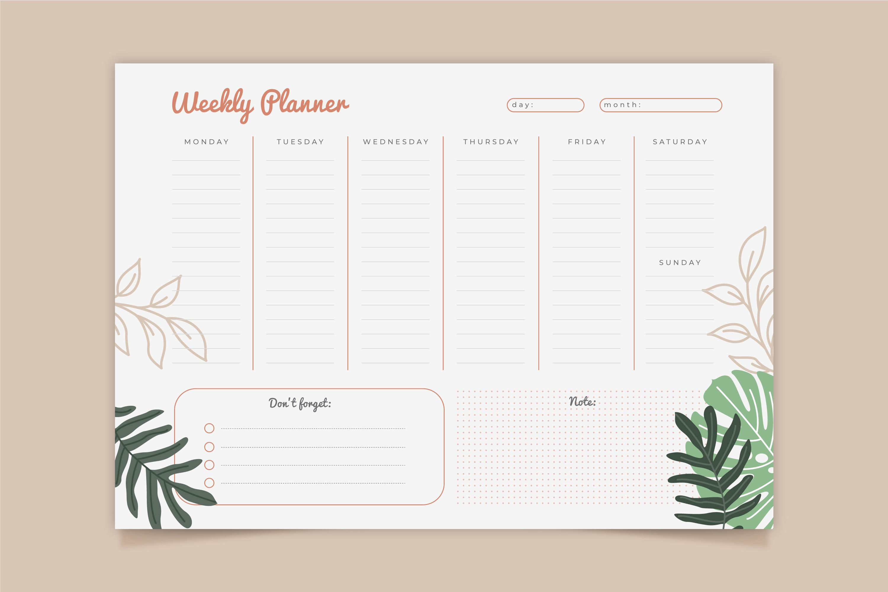
Haftalık Plan Tekniği

Slide 15
Kaynakça
Ünlü-Bayramlı, Ü. (2017). Zaman Yönetimi Öz Yönetim – Zaman Tuzakları – Zaman Yönetim Teknikleri. Ankara: Seçkin Yayıncılık

Slide 16
Üniversite Yaşamına Giriş
Verimli Öğrenme
Dr. Betül Düşünceli

Slide 17
Verimli ders çalışma
Kişinin ders çalıştığı süre boyunca yaptığı bu eylemden istediği bir şekilde ve etkin olarak sonuç almasıdır.
Verimli ders çalışmak çok çalışmak değildir.
Çalışmayı planlayarak, kısa ve uzun dönemli hedefler belirleyerek, bu sayede ne yaptığını ve yapacağını bilerek çalışmaktır.

Slide 18

Kısa süreli bellekten Uzun süreli belleğe geçiş

Slide 19

Çalışma Ortamı
Çalışma ortamında dikkati dağıtıcı afiş, poster, yazı, resim, TV, bilgisayar, müzik seti, telefon gibi uyarıcıların olmaması
Çalışma ortamının huzur veren, kişiyi olumlu etkileyen bir renkte olması
Aydınlatmanın gözü yormayacak ya da uyku getirmeyecek düzeyde olması
Çalışma ortamında dikkatini dağıtacak kişilerin olmaması
Bir saatin bulunması

Slide 20
Çalışma Ortamı
Oda ısısının ne çok soğuk ne de çok sıcak olması
Çalışma ortamının ders dışı faaliyetlerde kullanılmaması (Örn; yemek yemek)
Ders çalışılan masa ve sandalyenin ergonomik özelliklere sahip olması
Masada sadece çalıştılan dersle ilgili araç ve gereçlerin bulunması
Çalışmaya başlamadan önce temel ihtiyaçların giderilmesi
Odanın sık sık havalandırılması gerekmektedir.

Slide 21
Amaç Belirleme
Neden, hangi amaçla ders çalışıyorum?
Neler yaparsam hedefimi gerçekleştirebilirim?
Amaç belirlediğimizde;
Daha istekli ders çalışma
Bir anlamın olması
Odaklanabilme
Planlı çalışmaya başlama
Gelecek için planlarlar yapabilme

Slide 22
Plan Yapma
Neyi, ne zaman, nasıl ve nerede çalışılacağına karar vermek.
Günlük, haftalık, aylık (sunum, ödev, proje teslim, sınav tarihleri)
Ders çalışma +sosyal etkinlikler
Ders çalışma planı yaparken;
En verimli saatleri seçilmeli,
Yeterli oranda molalar oluşturulmalı,
Hangi saatte neyin çalışılacağını/yapılacağını önceden belirlenmeli,
Yapılan plana ne ölçüde uyulduğu günün sonunda denetlemelidir.

Slide 23
Etkili Okuma (İSOAT)
İ
İzle
Kitabın ya da bölümün genel hatları ile incelenmek
S
Sor
Okunacak metni izledikten sonra oradaki konular hakkında soru çıkarmak
O
Oku
Çıkarılan soruların cevabını bulma amaçlı okuma yapmak
A
Anlat
Çıkarılan cevapları anlatmak
T
Tekrar
Okunan konu, tüm alınan cevaplar bir bütün olarak anlatmak ve tekrar etmek

Slide 24
Etkin Dinleme (İFİKAN)
İ
İleriye Bak
Derste öğreticinin anlatacağını tahmin etmeye çalışmak
F
Fikirler
Anlatılmak istenenin temel düşüncesini kavramaya çalışmak
İ
İşaretler
Anlatıcının söyleyeceği önemli şeye ilişkin işaretleri takip etmek
Katıl
Derse etkin bir şekilde katılmak
K
Araştır
Anlaşılmayan konuları sormak
A
N
Not tut
Dersle ilgili not tutmak

Slide 25
Verimli bir çalışma süreci için
Ders öncesi hazırlık yapmak
Not tutmak
Özet çıkarmak
Düzenli aralıklarla tekrar yapmak
Öğrenme sürecinde farklı kaynaklardan yararlanmak
Öğrenilen konunun mesleki ya da günlük hayattaki karşılığını analiz edebilmek

Slide 26
DİNLEDİĞİNİZ İÇİN TEŞEKKÜR EDERİM…

